Slide 1
Day 5
Derin Öğrenme

Slide 2
Recurrent Neural
Networks
Natural Language Processing, Long Short Term Memory,
Gated Recurrent Units

Slide 3
Natural Language Processing(NLP) Nedir?
Notes:
Makinelerimizin dilimizi anlayabilmesi, yorumlayabilmesi ve gerektiğinde söylediklerimize göre bir cevap döndürmesi veya aksiyon almasıdır.

Slide 4
Neden İhtiyaç Duyarız?

Slide 5




Gerçek Hayat Senaryoları
Email Filtrelemesi: Google, maillerin içeriğine göre mailleri kategorilendiriyor.
Akıllı Asistanlar: Akıllı cihazlardaki sesli asistanlar komutlarımızı algılıyor.
Chatbotlar: Özellikle e-ticaret sitelerinde destek gerektiren durumlarda insan gücünü azaltmak amacıyla kullanıcılara chat robotlar yardım ediyor.

Slide 6
Tarihçesi

Slide 7
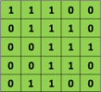
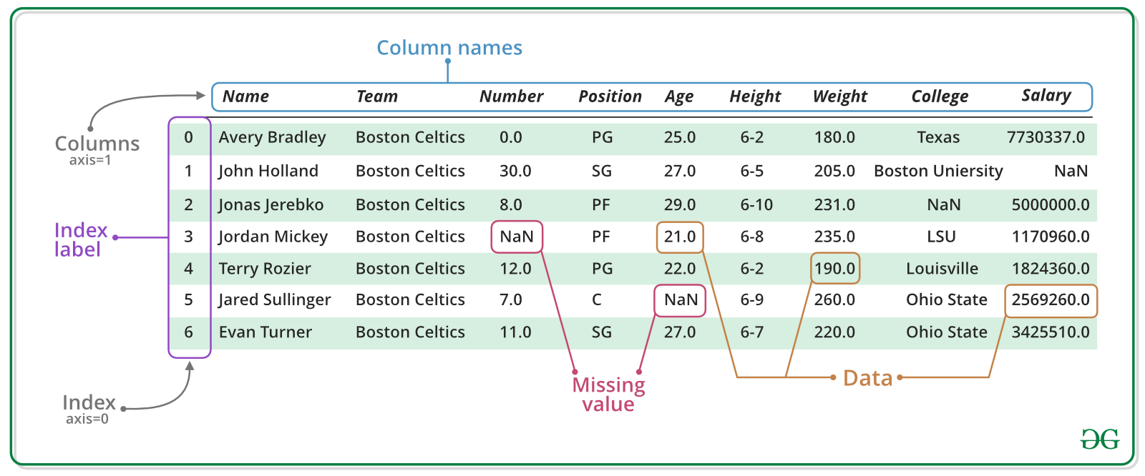
Text Veri Yapısı ve Diğer Verilerle Kıyaslanması
Image Data
DataFrame

Slide 8
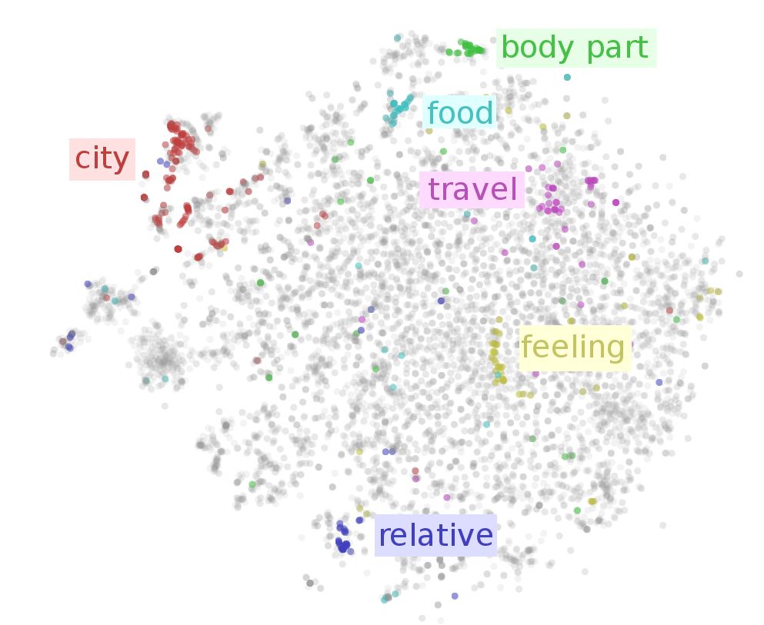
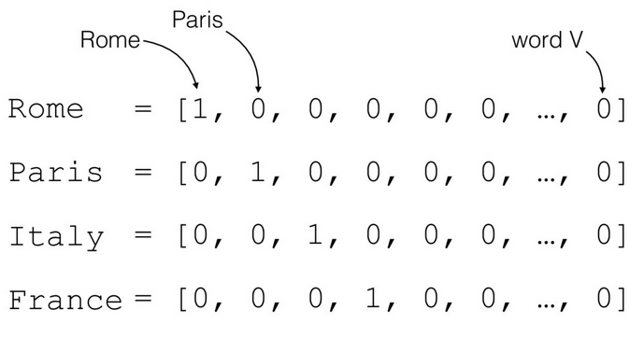
Text Encodings
Bag Of Words
Integer Encoding
Word Embedding
I thought the movie was going to be bad, but it was actually amazing!
I thought the movie was going to be amazing, but it was actually bad!

Slide 9

Recurrent Neural Network (RNN)

Slide 10
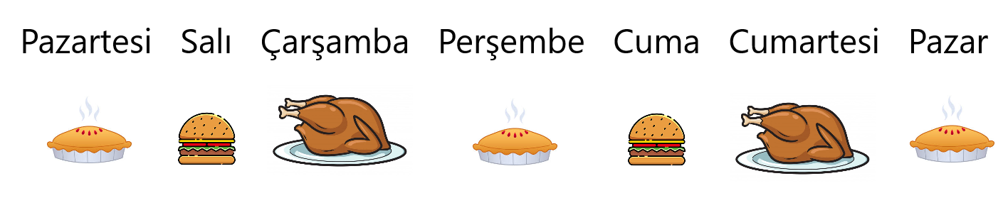
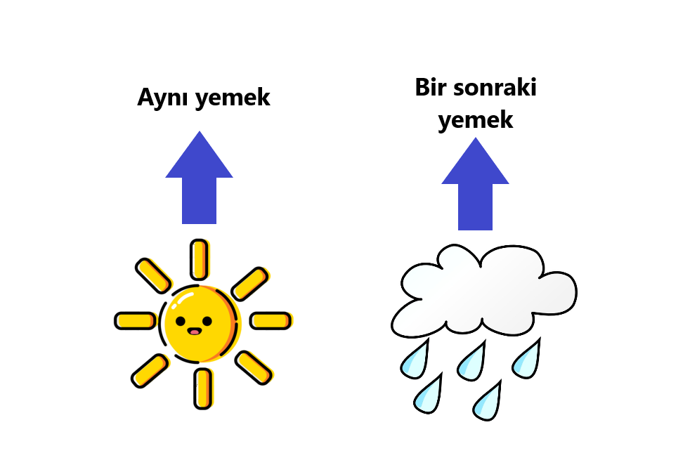
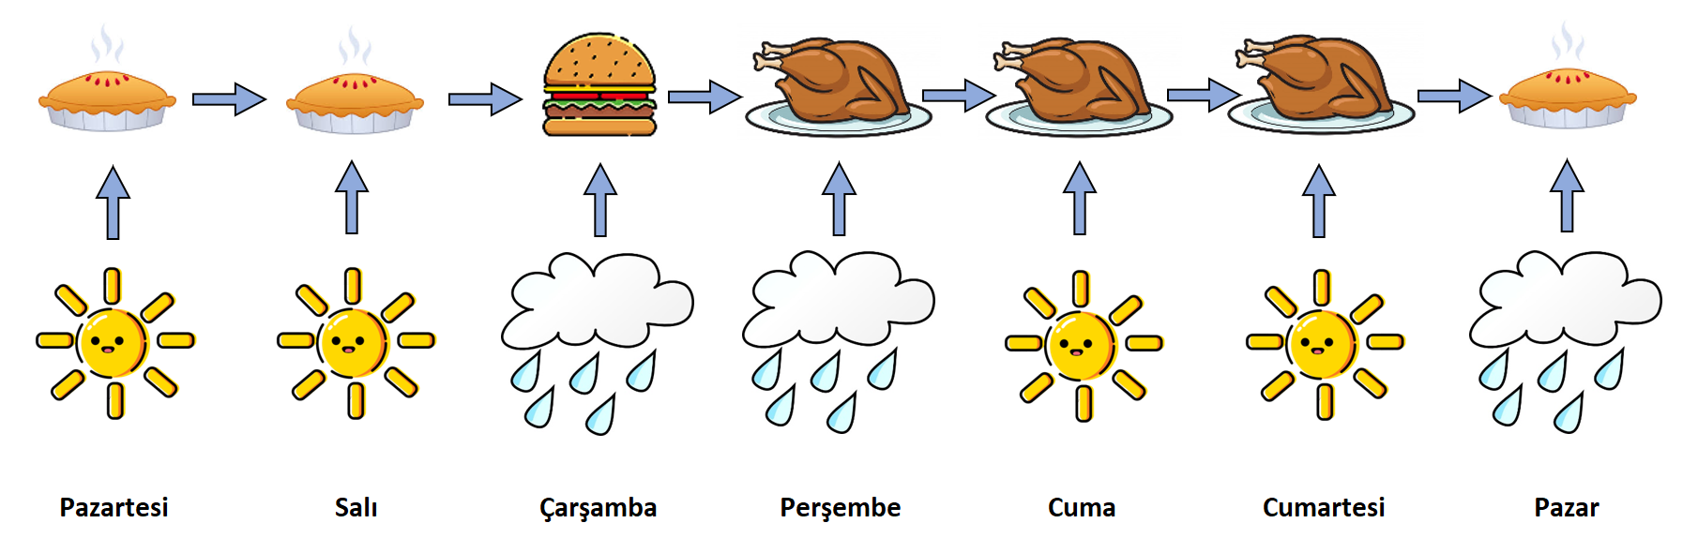
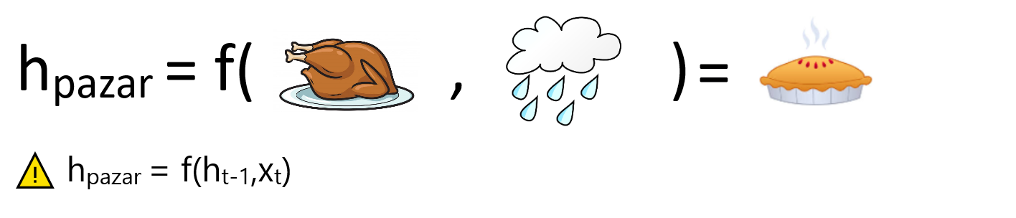

Slide 11
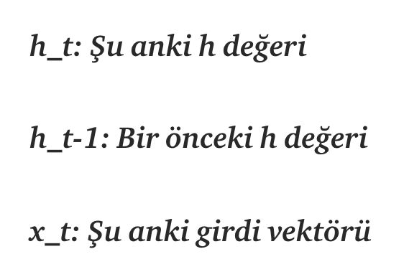
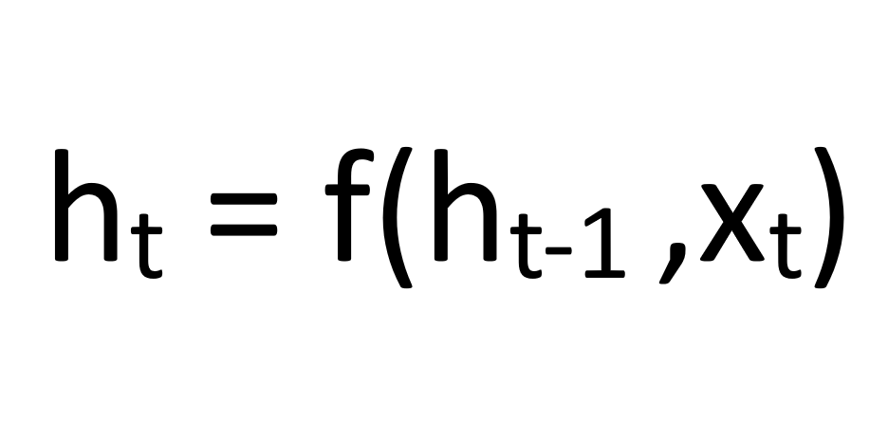
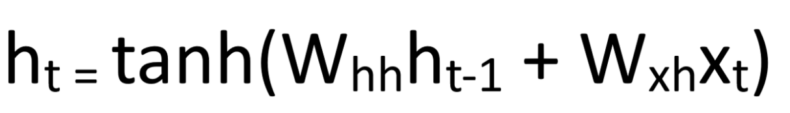
RNN Matematigi

Slide 12
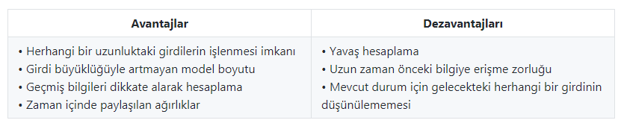
Neden RNN?

Slide 13
Vanishing Gradient Problemi
RNN’de girdimizdeki büyük bir değişim aktivasyon fonksiyonunda o kadar büyük bir değişime yol açmayabilir. Örneğin 100 birim input çıktıda 1 birim olabilir.
Dolayısıyla Gradient Descent türevi de küçük olur. Eğer türevi çok küçükse, o katman yeteri kadar öğrenemez.
RNN’de çok erken aşamalarda dahi bu durum gerçekleşebilir. Bu katmanlar öğrenmediği için, RNN’ler daha uzun metinlerde gördüklerini unutabilir ve böylece kısa süreli bir hafızaya sahip olurlar.

Slide 14
Long Short Term Memory (LSTM) Yapısı

Slide 15
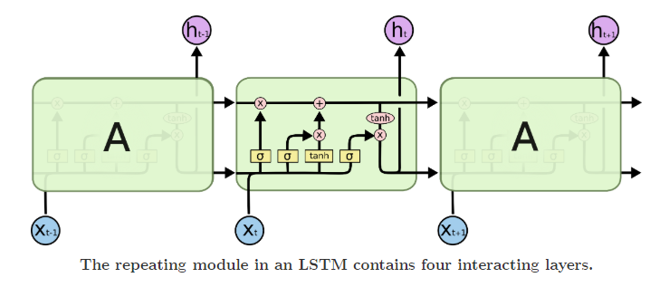
Long Short Term Memory (LSTM)

Slide 16
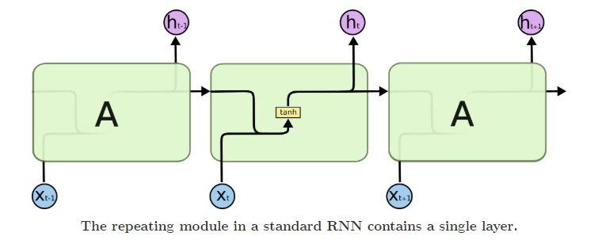
LSTM vs. RNN

Slide 17
Long Short Term Memory (LSTM) Yapısı
Forget Gate
Input Gate
Cell State
Output Gate

Slide 18
Forget Gate
Hangi bilginin tutulup tutulmayacağına karar verir.
Girdinin ağırlığına 0 verilir.
Bir önceki katmandan gelen ve güncel bilgiler Sigmoid Fonksiyonundan geçer. 0'a ne kadar yakınsa o kadar unutulacak, 1'e ne kadar yakınsa o kadar tutulacak demektir.

Slide 19
Input Gate
Cell State’i güncellemek için kullanılır.
Forget Gate’de Sigmoid aktivasyon fonksiyonu uygulanarak hangi bilginin tutulacağına karar verilir
Bu bilgi Tanh fonksiyonu yardımıyla -1,1 arasına indirgenir ve çıkan iki sonuç çarpılır.

Slide 20
Cell State
Ağ üzerinde veri akışını Cell State yardımıyla sağlarız.
İlk olarak Forget Gate’den (Unutma Kapısı) gelen sonuç ile bir önceki katmanın sonucu çarpılır. Daha sonra Input Gate’den (Girdi Kapısı) gelen değer ile toplanır.

Slide 21
Output Gate
Bir sonraki katmana gönderilecek değere karar verir.
Bu değer, tahmin için kullanılır.
Bir önceki değer ile şu anki girdi Sigmoid fonksiyonundan geçer. Cell State’den gelen değer Tanh fonksiyonundan geçtikten sonra iki değer çarpılır ve bir sonraki katmana gider

Slide 22
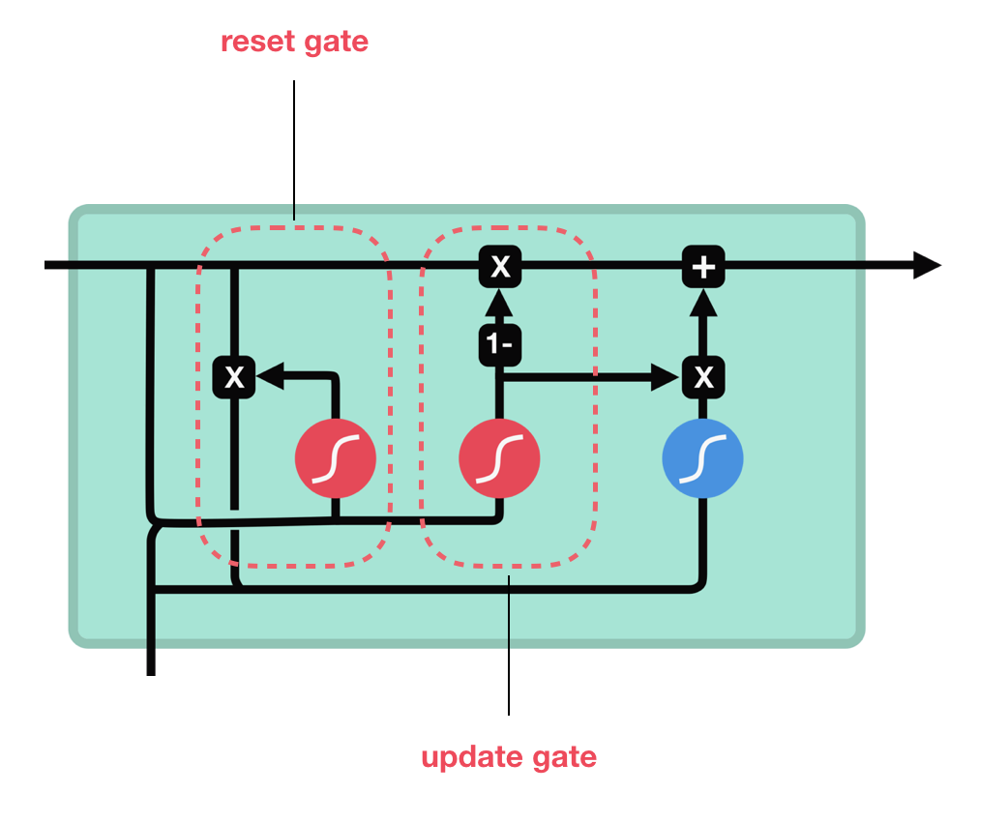
Gated Recurrent Units (GRU)
GRU aslında kendisinden çok önce çıkmış olan LSTM’in basitleştirilmiş bir halidir. Bu basitliğin sebebi katman sayısının azlığıdır.
Reset Kapısı: Reset kapısı hangi bilgilerin unutulacağına karar verir.
Update Kapısı: LSTM’deki Forget ve Input Kapılarına benzer. Hangi bilgilerin ekleneceğini silineceğini belirler.

Slide 23
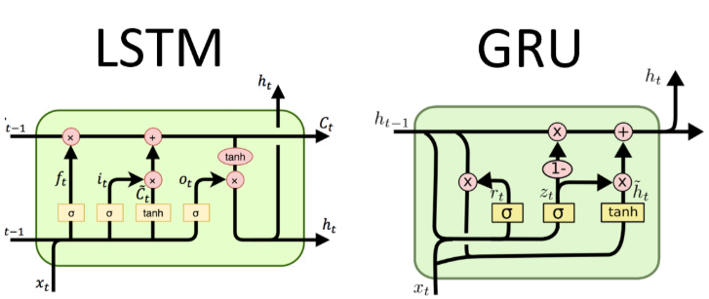
LSTM vs. GRU
LSTM
GRU
Daha çok eğitim parametresi ve gate kullanıldığı için daha çok memory kullanır.
Daha yavaş çalışır ve daha yavaş eğitir.
Daha uzun dizilerde (örneğin uzun cümleler) doğruluk değeri daha yüksektir.
Daha az eğitim parametresi ve gate kullandığı için daha az memory kullanır.
Daha hızlı çalışır ve daha hızlı eğitir.
Daha uzun dizilerde (örneğin uzun cümleler) doğruluk değeri daha düşüktür.

Slide 24
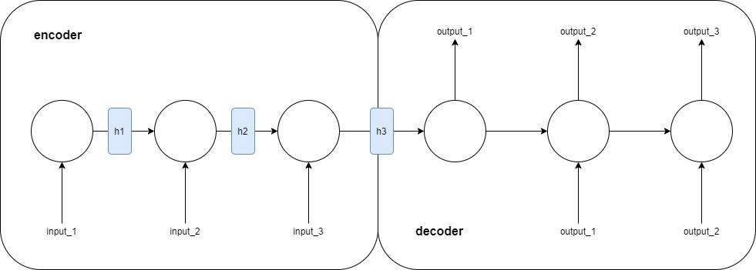
Decoder - Encoder Mimarisi
Encoder ve Decoder aslında ayrı birer RNN’dir.
Notes:
Encoder kısmındaki RNN modeli eğitildiğinde, çıktı olarak üretilen Hidden Layer, Decoder bileşenine aktarılıyor. Bütün sistemi tek bir parça olarak düşünecek olursak Encoder’dan gelen bu Hidden Layer’ı, Decodar’daki ilk Hidden Layer olarak ve gelen bütün verinin özeti olarak da düşünebiliriz. Decoder’dan üretilen çıktı da probleme göre değişkenlik gösterip, girdi cümlenin başka bir dile çeviri, kategorisi ya da soru ise cevabı olabilir.

Slide 25
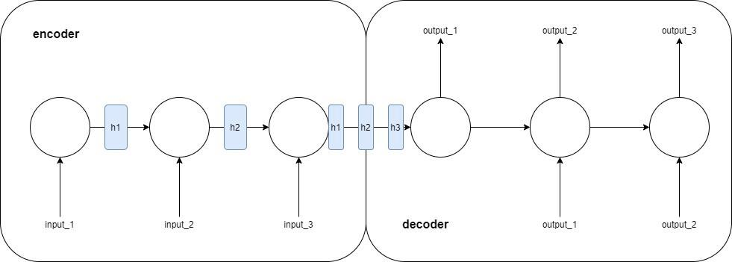
Attention
Notes:
Çığır açan bir teknoloji olan Encoder-Decoder mimarisi, ortaya koyduğu başarılı performansa rağmen çok uzun girdi ile sorunlar yaşayabiliyor. Örneğin, 100 kelimeden oluşan bir cümlenin başka bir dile çevrildiği bir problem düşünün. 100 kelimeyi, tek bir vektörle ifade etmek, cümledeki ilk kelimelerin önemini ister istemez azaltabiliyor. Long Short Term Memory (LSTM) ile bu hatırlama problemi “unutma kapıları” ile çözülmeye çalışılıyor. Daha yakın zamanda ortaya çıkan, Attention adını verdiğimiz ve Encoder’daki bütün bilginin sabit uzunluktaki bir vektörle ifade edilmesi ile hatırlama problemi kısmen de olsa ortadan kalkıyor diyebiliriz. Attention mekanizması, geleneksel RNN mimarisindeki gibi sadece en son Hidden Layer’ı Decoder’a göndermek yerine, bütün oluşan Hidden Layer’ları bir arada Decoder’a gönderiyor Attention. Bu sayede verideki ilk kelimelerin önemi, son kelimelerde olduğu gibi korunuyor ve bilgi bütünlüğü seçici olarak daha iyi korunuyor. Decoder’da, her bir adımda oluşturulan Hidden Layer’ların oluşturduğu matrix’ten o adım için bir vektör oluşturuluyor. Bu vektör Decoder’daki Hidden Layer’la bir arada işlenerek o adımın çıktısı meydana geliyor.

Slide 26
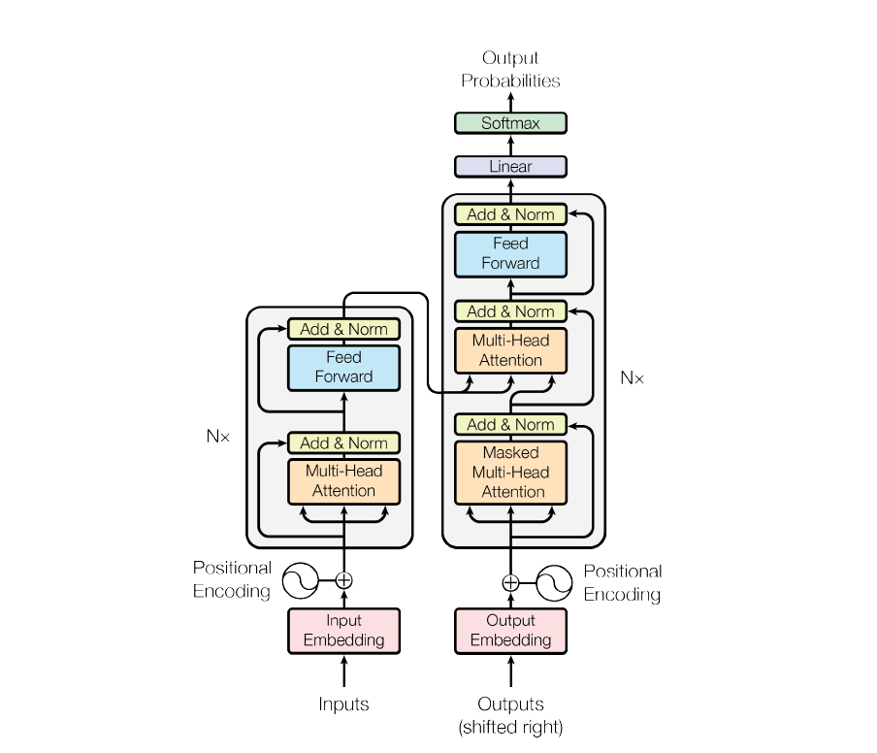
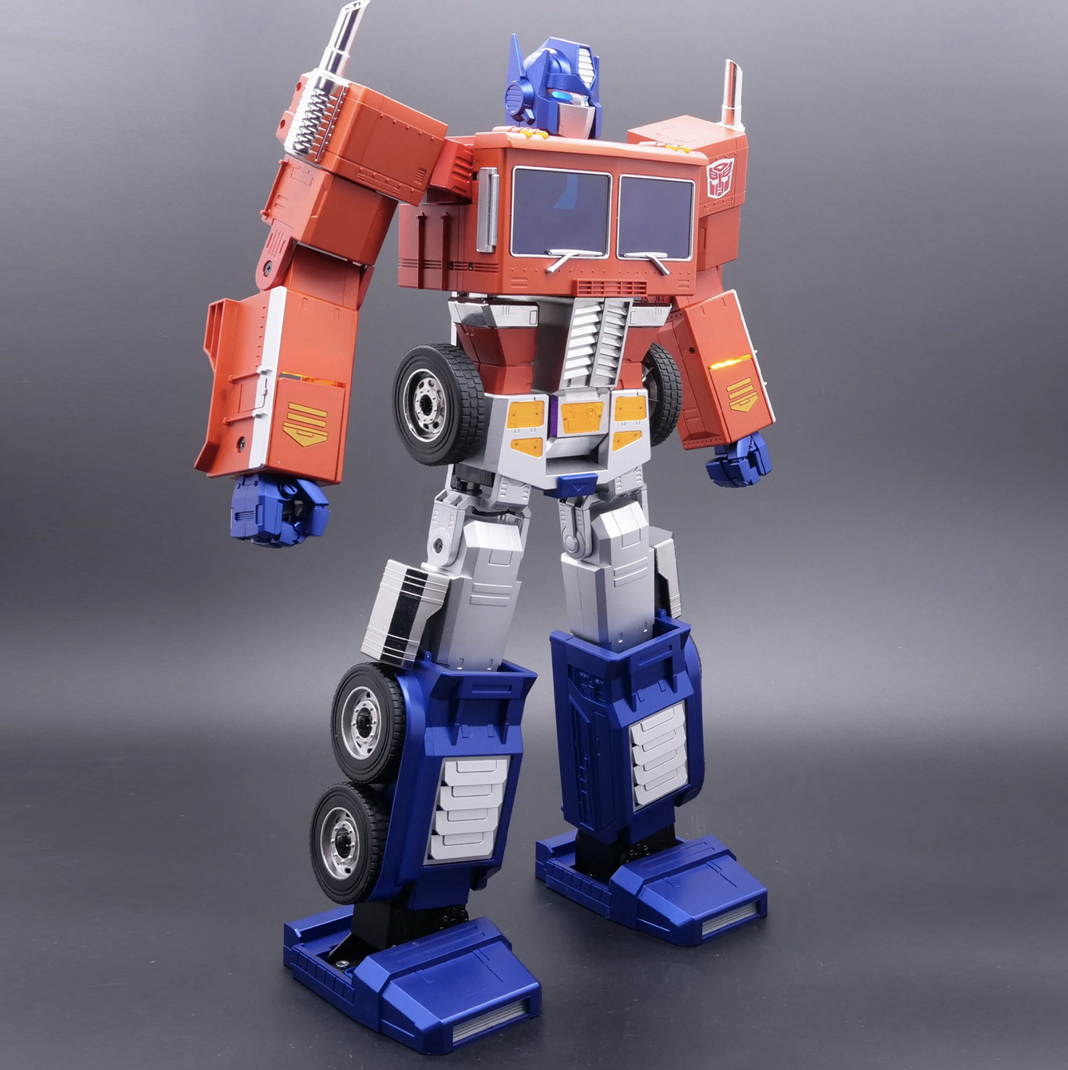
Transformers
Notes:
Transformer’lar, operasyonları paralel olarak gerçekleştirebildiği için training zamanını da düşürüyor. Büyük resimde temel olarak Encoder-Decoder mekanizması olarak gözükse de, aslında 6'şar tane Encoder ve Decoder’dan oluşan bir kapalı bir sistem diyebiliriz bu karakutuya. (6 sayısı ile ilgili geniş bir detay verilmiyor, magic number olarak düşünebiliriz). Mimaride kullanılan 6 Encoder ve 6 Decoder birbirinin aynı kopyası. Aralarındaki tek fark, en alttaki Encoder’a gelen input word-embedding dediğimiz nümerikleştirilmiş kelime vektörlerine dönüştürülüyor. Buna benzer bir şekilde kelime pozisyonlarını nümerik olarak kodlayan position-embedding adında bir yapı daha bulunuyor. Bu vektör de word-embedding vektörü ile aynı uzunlukta, ve bu sayede word-embedding vektörleriyle toplanarak kelimelerin pozisyon bilgisi korunabiliyor.

Slide 27
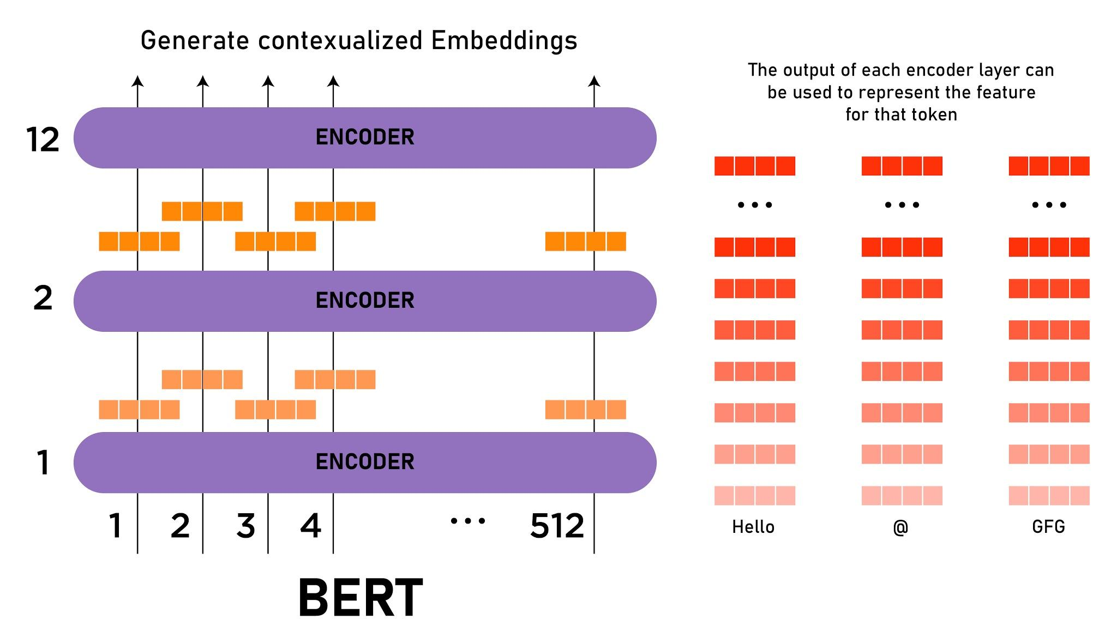
BERT (Bidirectional Encoder Representations from Transformers)
Notes:
2018 yılında, Google Bidirectional Encoder Representations from Transformers, bizim kısaca BERT olarak bahsettiğimiz modeli duyurdu. İsminden de anlaşılacağı üzere, diğer modellerden farklı olarak cümleyi hem soldan sağa hem de sağdan sola olarak değerlendiriyor. Bu sayede anlamı ve kelimelerin birbiriyle olan ilişkileri daha iyi çıkarmayı planlıyor ve sonuçlarda da bunun karşılığını alıyor.

Slide 28
Workshop

